Slide 1

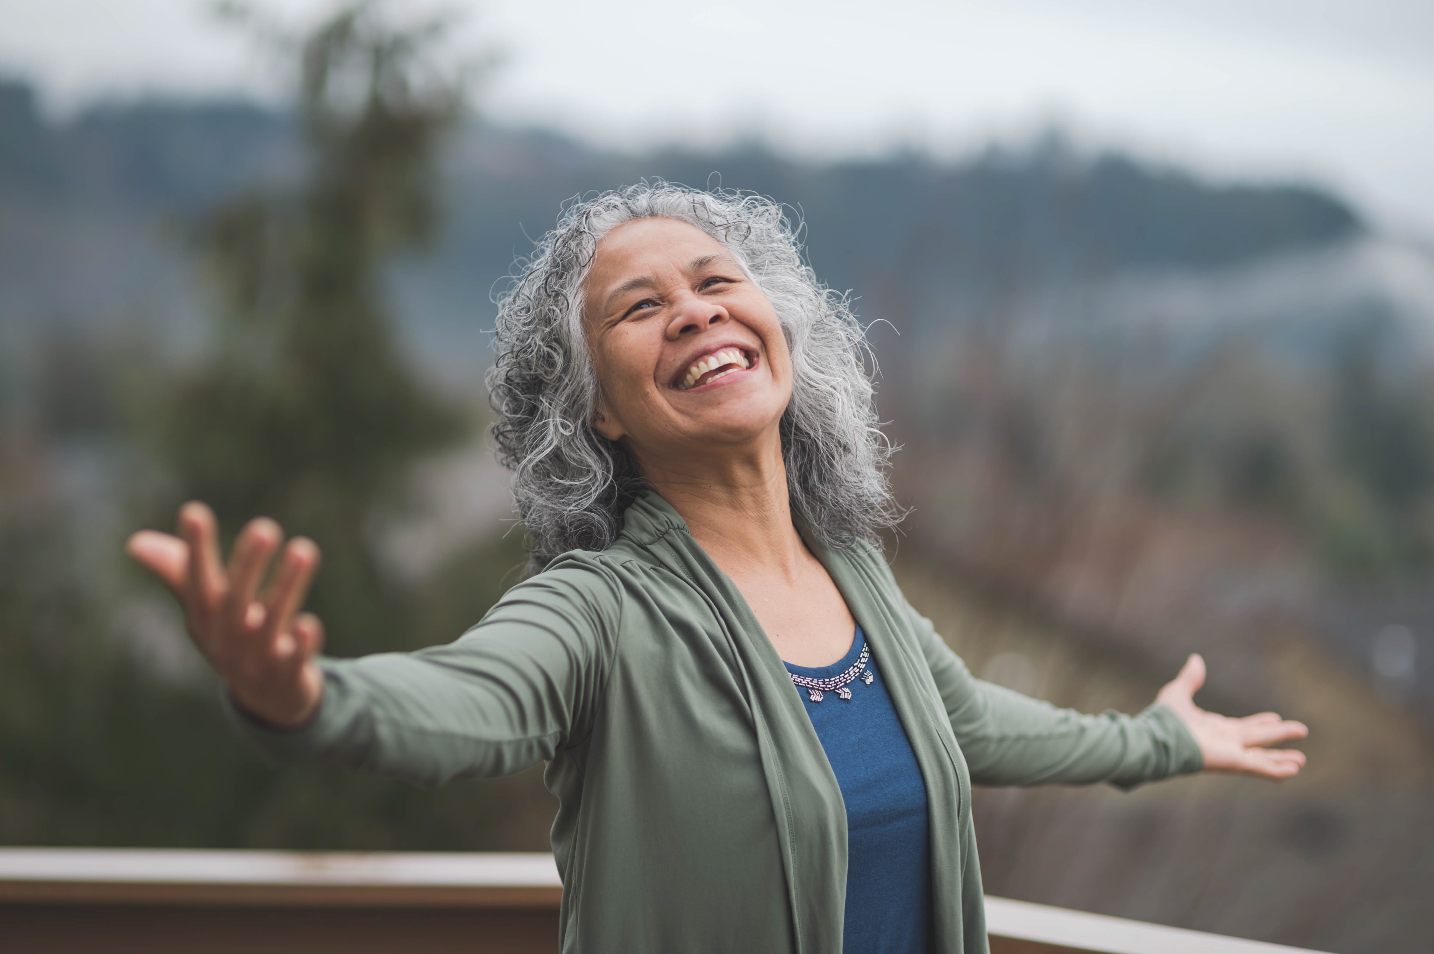

IL SUONO RICORDATO
CON IL CONTRIBUTO DELLA
Laboratorio musicoterapico per riabbracciare la musica dimenticata sfruttando il potenziale curativo che essa ha in sé

Slide 2
Sette incontri da marzo a maggio 2026.
Il laboratorio è aperto a tutti i frequentatori del “centro anziani di latina scalo APS” e alle persone over 60.
La partecipazione è gratuita.
Solo chi lo desidera può offrire una contribuzione volontaria.
Per iscriversi telefonare o scrivere al numero:
+39 392 336 9136 entro il 27 febbraio 2026
organizzato da
Luogo Arte Accademia Musicale APS
in collaborazione con
Centro Anziani di Latina Scalo APS
Con il contributo della Regione Lazio:
Progetto realizzato con il contributo della regione lazio in risposta all'avviso pubblico per il sostegno a progetti didattici di formazione ed educazione musicale svolti da soggetti iscritti all’elenco regionale delle scuole di educazione musicale di cui alla determinazione dirigenziale n. G05754/2024 - annualità 2025-2026.
Gli incontri si svolgono presso la
Casa di Quartiere “Ex Cinema Enal”
via della Stazione 170
Latina Scalo (accanto le Poste).

Slide 3

UN PERCORSO DI MUSICOTERAPIA
Il progetto
“IL SUONO RICORDATO:
laboratorio musicoterapico per riabbracciare la musica dimenticata sfruttando il potenziale
curativo che essa ha in sé”,
è un laboratorio musicoterapico rivolto ai frequentatori del
“Centro Anziani Latina Scalo APS”,
partner in questo progetto,
e a tutte le persone over 60.
Il laboratorio è curato da Marilena Seminara, esperta musicoterapista.

Slide 4
ATTIVITÀ PREVISTE
Il progetto è strutturato in tre Step
STEP 1: 7 marzo 2026 ore 10.00
Test iniziali - preparazione degli strumenti di lavoro.
STEP 2: 14, 21, 28 marzo e 11 e 18 aprile 2026 Ore 10.00
Sedute gruppo unificato incentrate su attività ludico-ricreative (musicoterapia attiva e passiva) che metteranno i partecipanti nella condizione di integrarsi nel gruppo, migliorare la dimensione relazionale, personale ed interpersonale, la postura e l’attenzione.
Si creerà una storia sonora del gruppo..
STEP 3: 16 e 30 maggio 2026 ore 10.00
Test finale. Verranno registrate le risposte alle differenti attività proposte nel primario obiettivo di creare un clima di collaborazione e sintonia del gruppo.
DA QUALE ESIGENZA NASCE IL PROGETTO
E PERCHÉ È IMPORTANTE AVVIARE PERCORSI DI QUESTO TIPO
I trials clinici dell’ultima ora impongono una costante
e sistematica revisione se consideriamo
che gli interventi non farmacologici si stanno
imponendo come interventi di primo livello
nella gestione dei più comuni sintomi dell’età geriatrica.
Agitazione psicomotoria, ansia, problemi del sonno, apatia (unitamente ad altre manifestazioni
come aggressività e turbe della personalità),
sono sintomi piuttosto variabili che richiedono
un approccio fortemente individualizzato
ma soprattutto sono sintomi dal forte
impatto sociosanitario (anche per quanto concerne
l’assistenza da parte del caregiver
che inevitabilmente si fa carico di un’enorme
quantità di materiale psicologico).
È importante sperimentare percorsi di questo
tipo e dimostrarne l’efficacia in un ambiente in cui,
purtroppo spesso, le persone non sono consapevoli
della possibilità di aumentare la qualità
della propria vita con metodi e conoscenze
basate sul benessere psicofisico
senza ricorrere a soluzioni esclusivamente
farmacologiche, lavorando oltremodo con altre persone,
quindi inserendosi in un contesto sociale attento e benevolo.
ATTREZZATURE CHE VERRANNO UTILIZZATE DURANTE IL CORSO
(I materiali sono forniti dal luogo arte accademia musicale APS)
Paracadute (è un telo grande colorato), una “ball posturale” grande, nastri, strumentario orff, bonghi,
piastre sonore e relativi battenti, tappetini yoga, ovetti sonori, cartoncini, colori, vari tipi di corde.

Slide 5

OBIETTIVI
Obiettivo cardine è il ritardare il declino cognitivo,
prassico e motorio della persona.
Si opererà su due macroaree:
1) area dell’autonomia individuale
2) area psico-comportamentale
(postura, comunicazione verbale e non,
abilità cognitive e creative, stili relazionali,
partecipazione, motivazione.
Il progetto mira a dimostrare come la
musicoterapia possa realmente contribuire a
migliorare la qualità di vita degli anziani in maniera attiva,
prevenendo l’emarginazione. L’esperienza che l’operatore
coinvolto ha maturato sul campo dimostra che il recupero
dei ricordi, delle emozioni e delle relazioni interpersonali,
migliora fortemente la qualità di vita.
La musica agisce come oggetto intermediario
di una relazione che va costruendosi attraverso
l’evocazione, il racconto, la danza ed il suono.

Slide 6
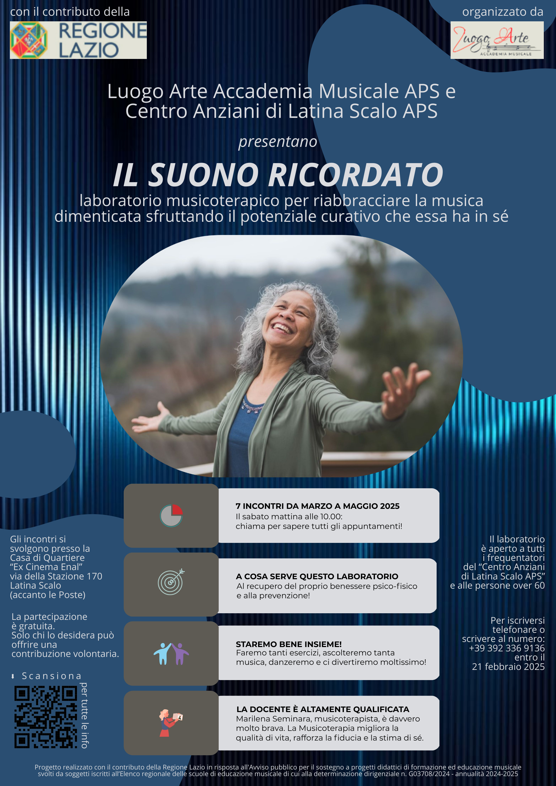
CONTATTI
Luogo Arte Accademia Musicale APS
Ente del Terzo Settore iscritto al RUNTS e Scuola di Musica inserita nell'elenco delle Scuole di Educazione Musicale riconosciute dalla Regione Lazio.
Sito: www.luogoarte.it
Blog del Laboratorio: https://www.luogoarte.it/blog/index.php?il-suono-ricordato
SEDE LEGALE E OPERATIVA PRINCIPALE
Via delle Industrie 6A - 04100 Latina Scalo (LT)
TELEFONI E MAIL
+39 0773 820011 | +39 392 336 9136
(risponde dal martedì al giovedì dalle 15.30 alle 19.30)
Mail generale: luogoarteaccademiamusicale@gmail.com

